Slide 1
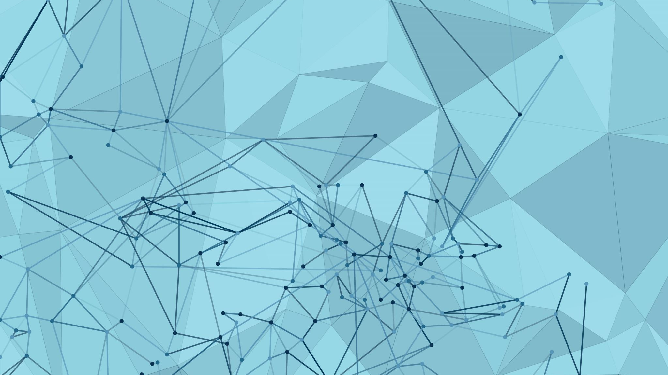

GRIMAULT Etan GDP1B

Slide 2
Shmup Dominant Design: Theme Wipe-Out
Vitesse : le background et le joueur se déplace rapidement pour un effet de vitesse, il y a aussi beaucoup de chose qui se passe à l’écran pour montrer cette vitesse
Futuriste: le joueur et les ennemis sont des vaisseaux ce qui est lié au futur.
Special feature: laser attrapant les ennemis, inspiration de la leech beam de wipe-out

Slide 3
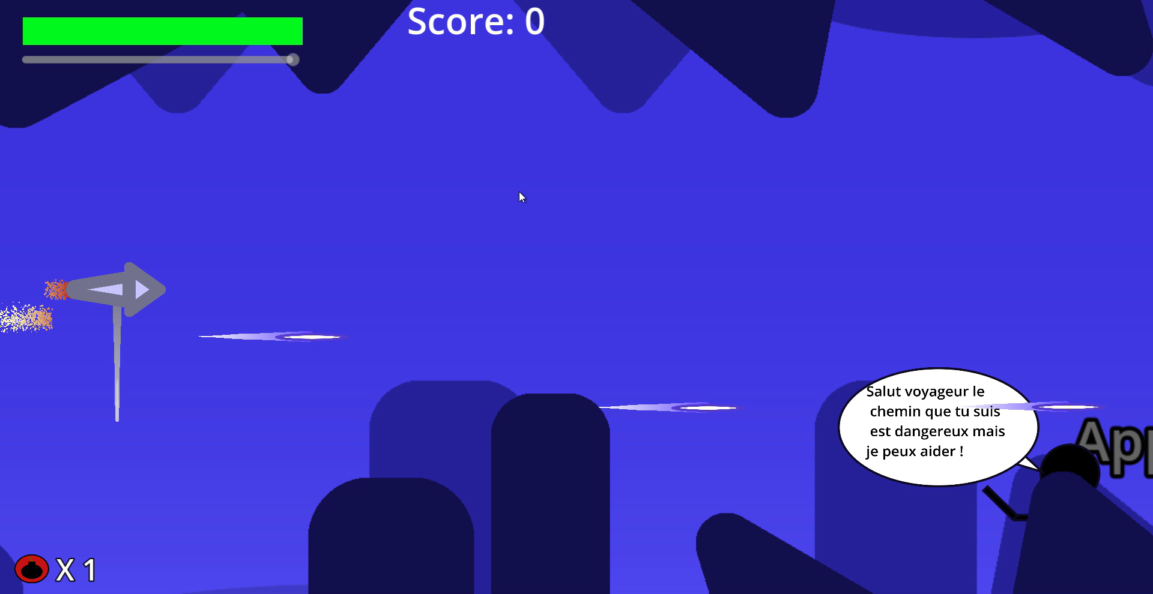

Slide 4
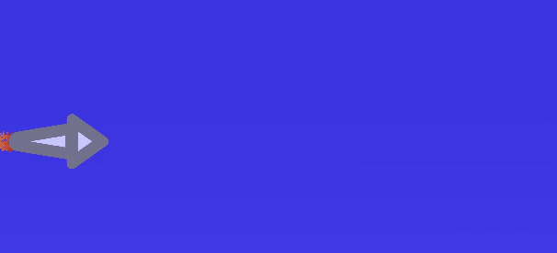
Effect 1:
Le joueur clignotte au moment ou il reçoit des dégats

Slide 5
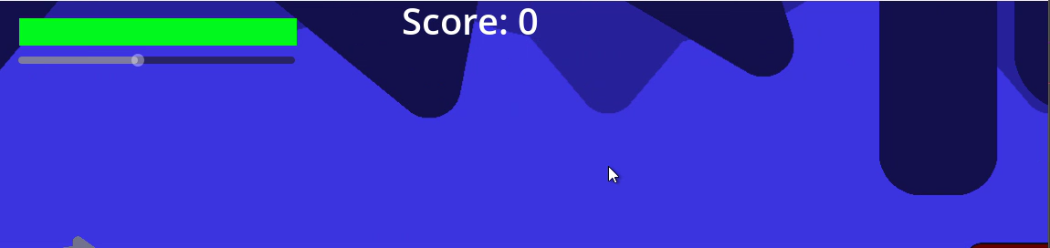
Effect 2:
Quand le boss arrive la barre de vie apparait lentement puis quand il prend un dégât la barre de vie se tourne et augmente de scale avant de revenir dans son état normal afin de faire remarquer au joueur que le boss a prit un dégât

Slide 6
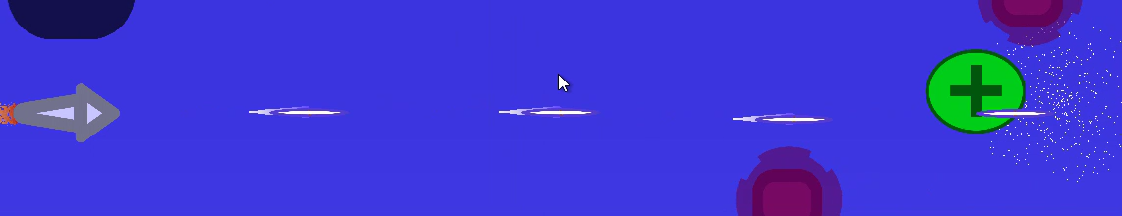
Effect 3:
Les collectables clignotent en augmentant de scale pour donner envie au joueur de les récupérer

Slide 7
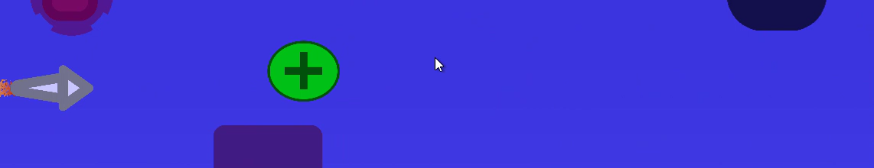
Effect 4:
Quand le joueur récupère un heal il devient rapidement vert pour montrer qu’il a gagné en PV

Slide 8
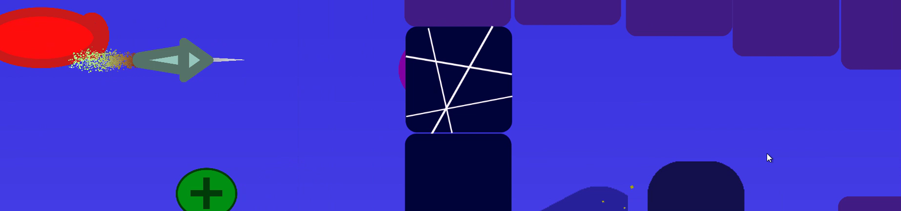
Effect 5:
Quand le joueur récupère un power-up son scale augmente rapidement afin de montrer son gain de puissance

Slide 9
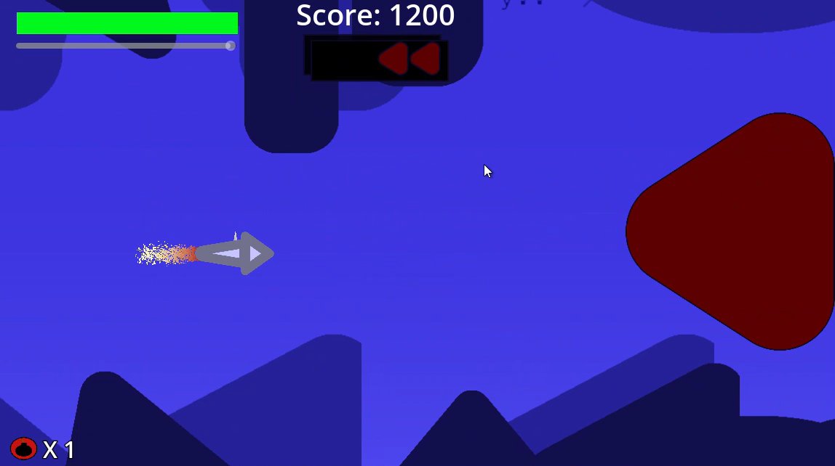
Effect 6:
Une fois le boss ayant reçu le coup final il va se mettre a shaker avec l’environnement et perdra puis regagnera sa couleur, son scale augmente et baisse puis reraugmente afin de montrer que le boss essaye de résister afin de pas mourir

Slide 10
Thanks for your time
GRIMAULT Etan GDP1B

